Slide 1
ИСТОРИЈСКИ ИЗВОРИ СРЕДЊЕГ ВЕКА

Slide 2
ИСТОРИЈСКИ ИЗВОРИ СУ СВИ ОСТАЦИ ПРОШЛОСТИ КОЈИ СВЕДОЧЕ О ЖИВОТУ И ДЕШАВАЊИМА У НЕКОМ ПРОШЛОМ ВРЕМЕНУ

Slide 3
ИСТОРИЈСКИ ИЗВОРИ МОГУ БИТИ:
МАТЕРИЈАЛНИ
ПИСАНИ
УСМЕНА ПРЕДАЊА

Slide 4
ИЗВОРИ ЗА ИСТОРИЈУ СРЕДЊЕГ ВЕКА
МАТЕРИЈАЛНИ ИЗВОРИ
ПИСАНИ ИЗВОРИ
УСМЕНО ПРЕДАЊЕ
ПРЕДМЕТИ КОРИШЋЕНИ У СВАКОДНЕВНОМ ЖИВОТУ
СЛИКАНИ ИЗВОРИ
ГРАЂЕВИНЕ
1. ПОВЕЉЕ
2. ЖИТИЈА
3. ХРОНИКЕ
С КОЛЕНА НА КОЛЕНО

Slide 5
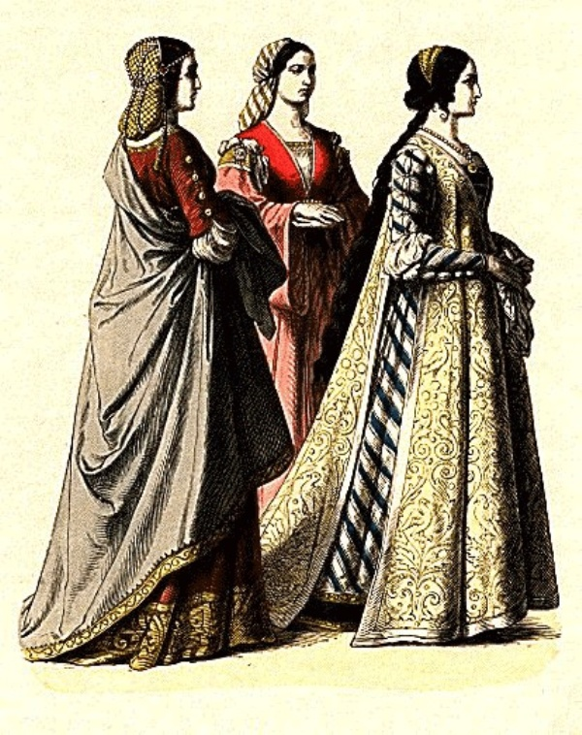
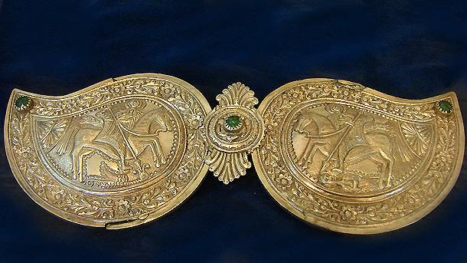
ПРЕДМЕТИ КОРИШЋЕНИ У СВАКОДНЕВНОМ ЖИВОТУ одећа И накит

Slide 6
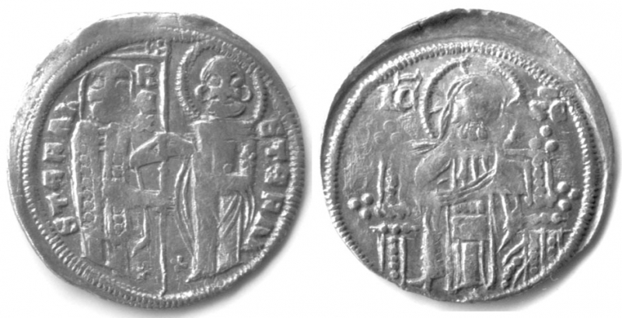
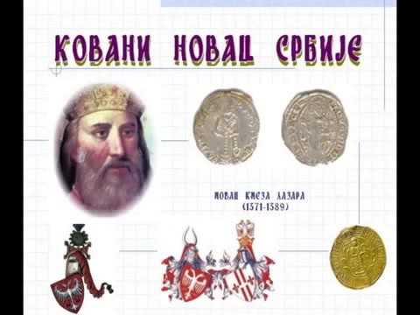
ПРЕДМЕТИ КОРИШЋЕНИ У СВАКОДНЕВНОМ ЖИВОТУ
НОВАЦ

Slide 7
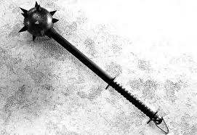
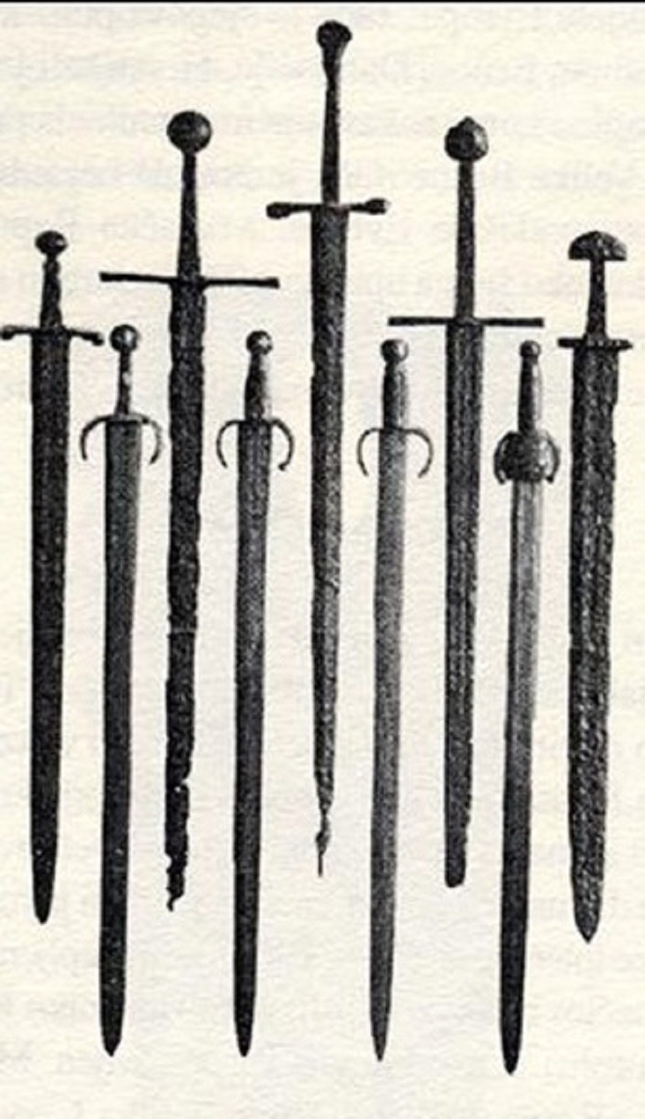
ПРЕДМЕТИ КОРИШЋЕНИ У СВАКОДНЕВНОМ ЖИВОТУ
Оружје и ратна опрема

Slide 8

ПРЕДМЕТИ КОРИШЋЕНИ У СВАКОДНЕВНОМ ЖИВОТУ
Грбови

Slide 9
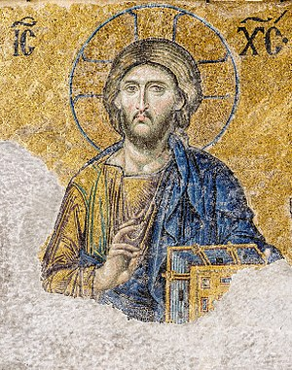
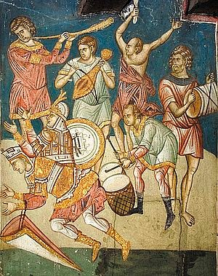
СЛИКАНИ ИЗВОРИ
ФРЕСКЕ
МИНИЈАТУРЕ

Slide 10
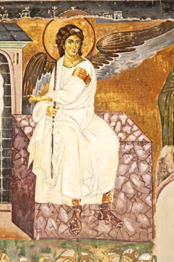
ФРЕСКЕ

Slide 11
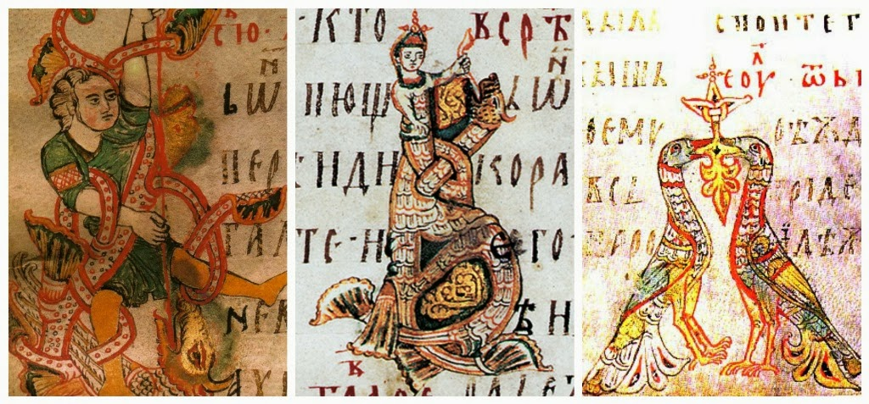
МИНИЈАТУРЕ

Slide 12
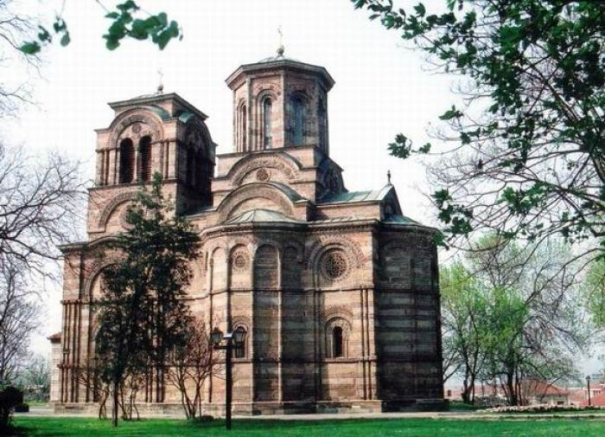
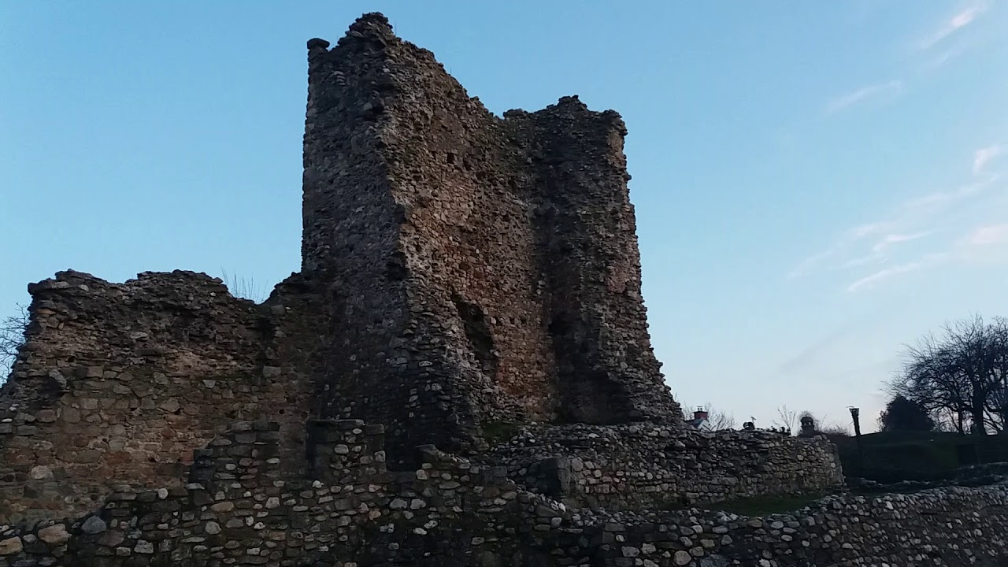
ГРАЂЕВИНЕ
ЦРКВЕ
ДВОРЦИ

Slide 13
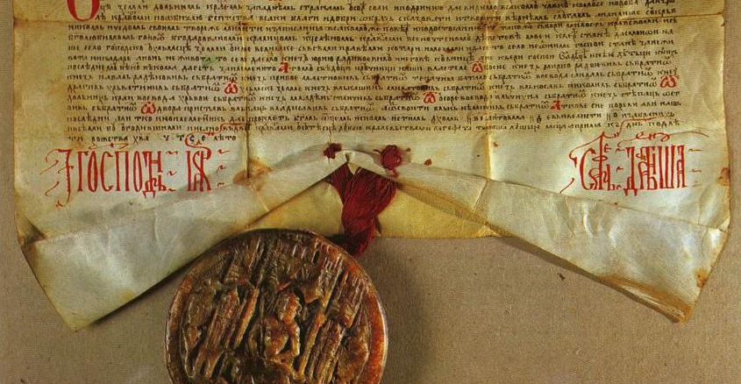
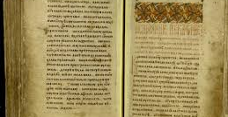
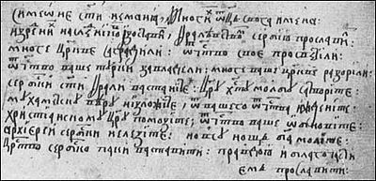
ПИСАНИ ИЗВОРИ
ПОВЕЉЕ
ЖИТИЈА
ХРОНИКЕ

Slide 14
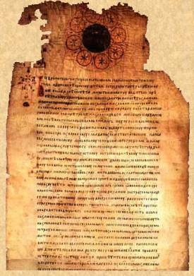
ПОВЕЉЕ

Slide 15
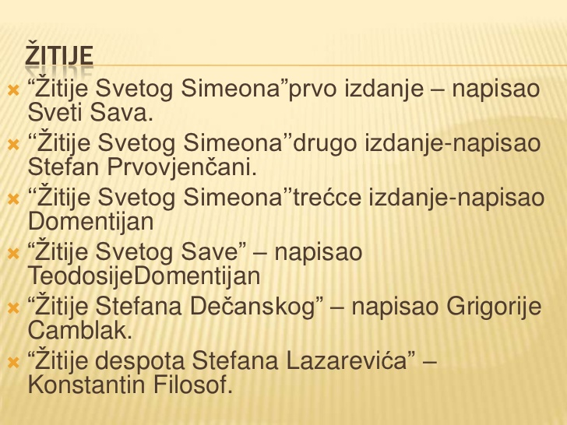
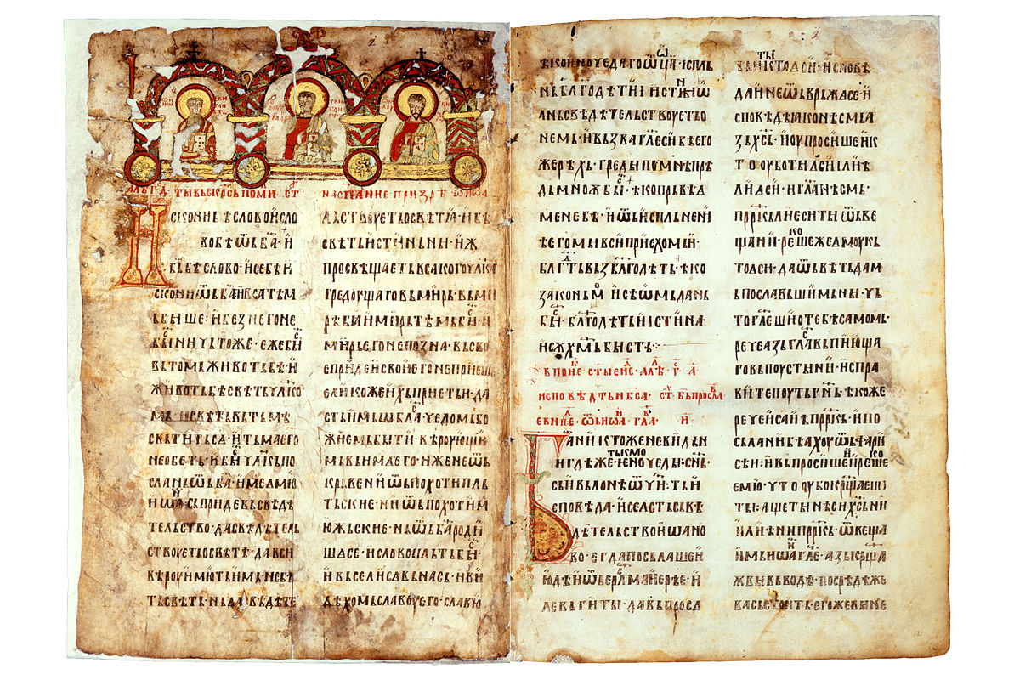
ЖИТИЈА

Slide 16
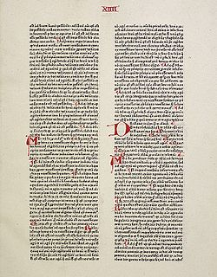
ХРОНИКЕ

Slide 17
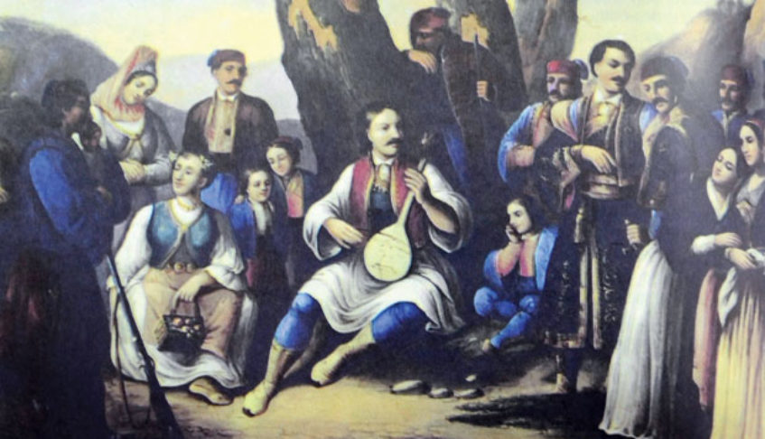
УСМЕНО ПРЕДАЊЕ

Slide 18

КРАЈ

